Slide 1


Slide 2
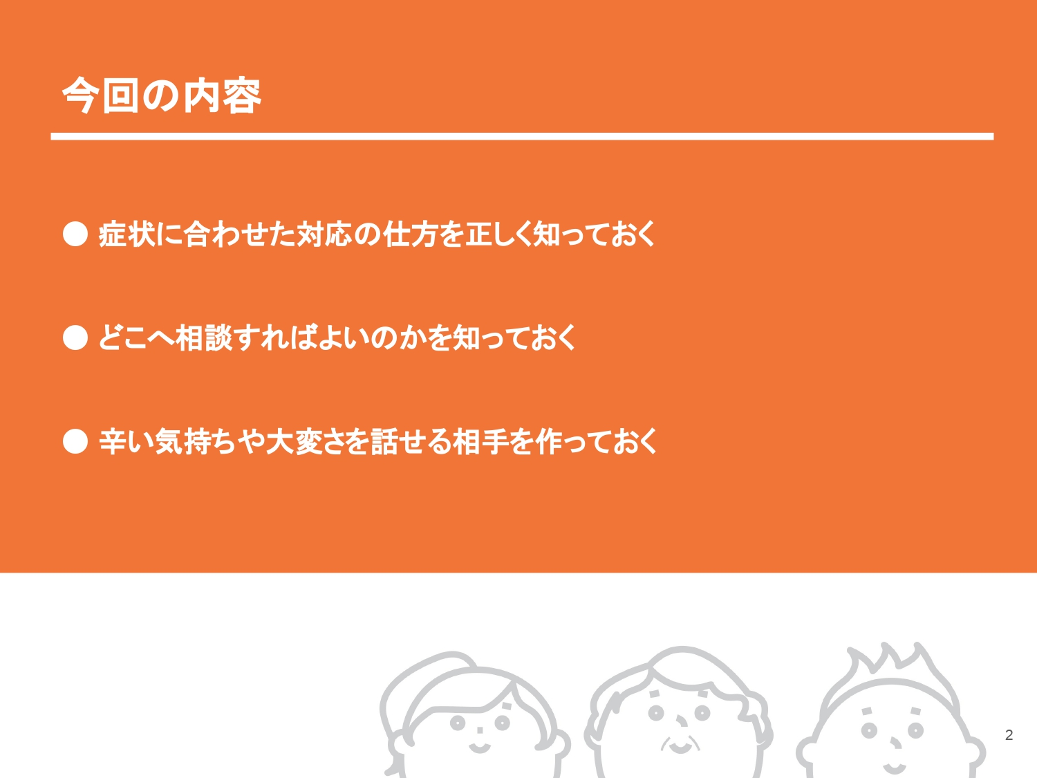
Notes:
認知症と診断を受けたら今後の生活をどのように考えていけばよいでしょうか。
まずは、病気のことを正しく知ることから始まり、症状に合わせた対応の仕方を知ることが大切です。
また、困った時にどこに相談をしたらよいのかを知っておく、ご本人やご家族の辛い気持ちや大変な思いを話せる相手をつくっておくことも大切です。

Slide 3
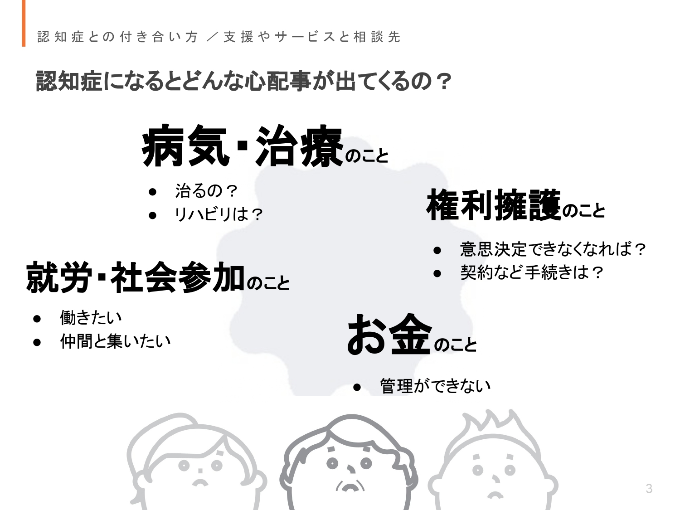
Notes:
認知症になると、どのような心配事が出てくるのでしょうか。
たとえば、認知症の診断後は、どのような病気なのか、自分はどうなっていくのか、病気が進行していないかが気になります。
同じことを何度も聞いたり、怒りっぽくなったり、逆にやる気がなくなったり、ご本人に現れてくる症状が病気からくるものなのかが気にかかります。

Slide 4
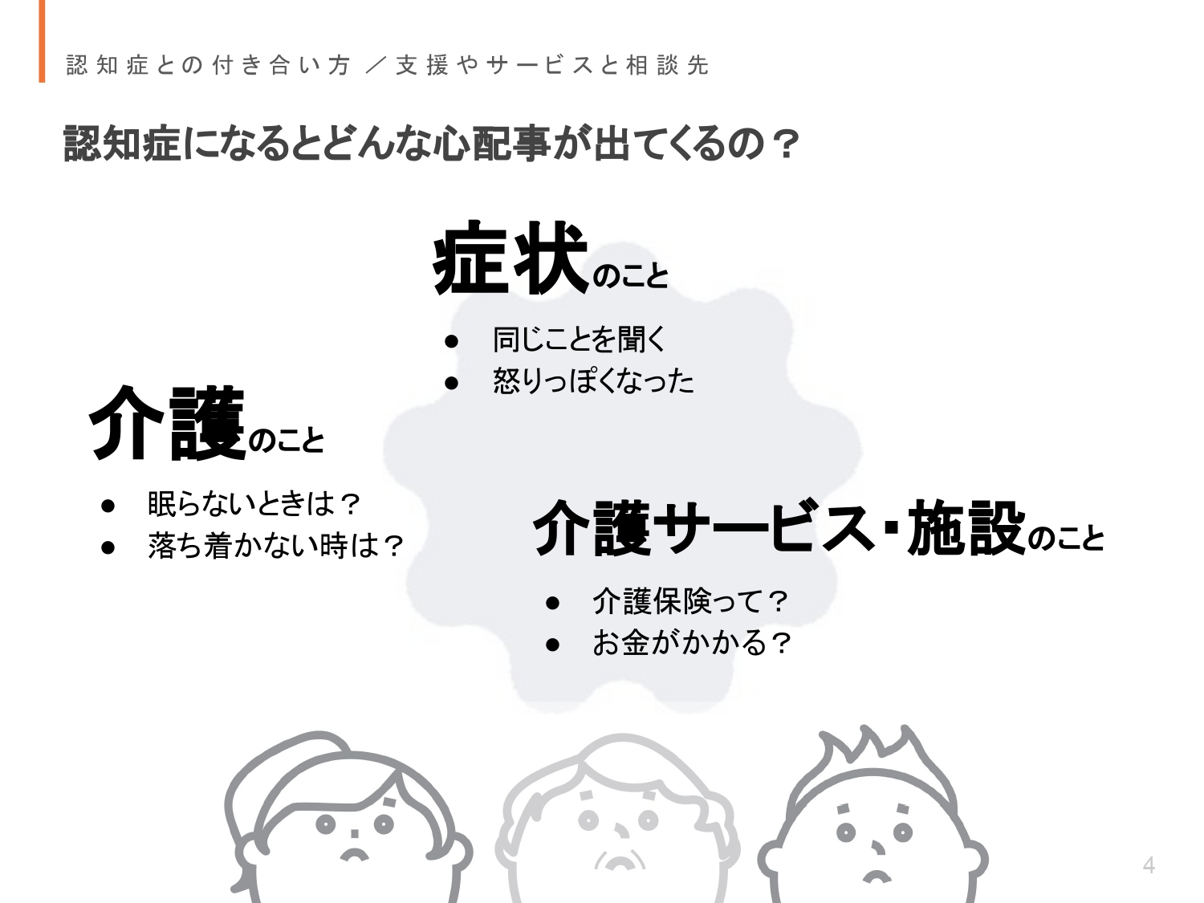
Notes:
このような心配事があると、ご本人もご家族も日常生活に影響が出たり、気持ちが不安定になったりします。
また、ご家族にも介護のこと、お金のこと、介護サービス、施設のことなど、様々な心配事が出てきます。

Slide 5
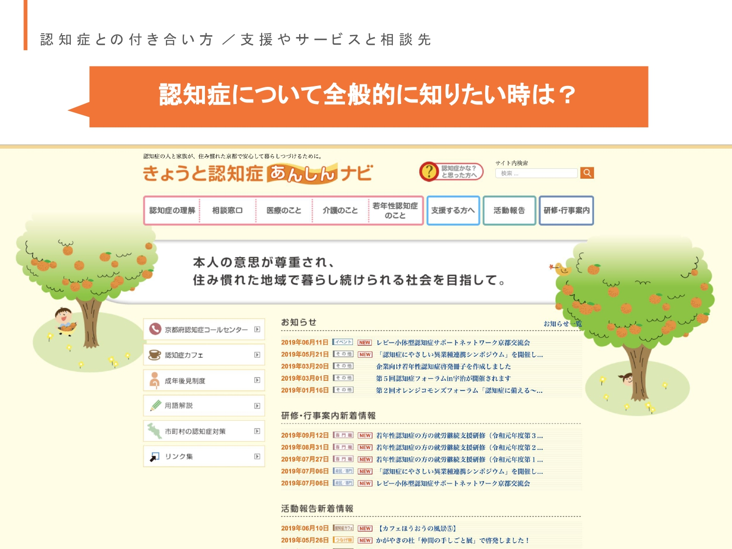
Notes:
このような不安に応えようと、京都地域包括ケア推進機構で認知症に関するインターネットの総合サイト、「きょうと認知症あんしんナビ」を開設しています。
府内の認知症に関する情報が集約されていますので、ぜひ一度ご覧下さい。

Slide 6
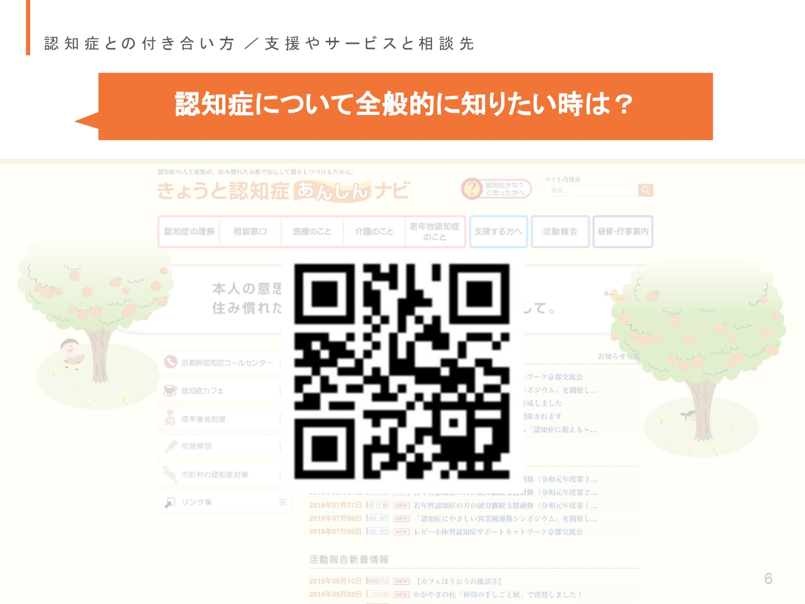

Slide 7


Slide 8
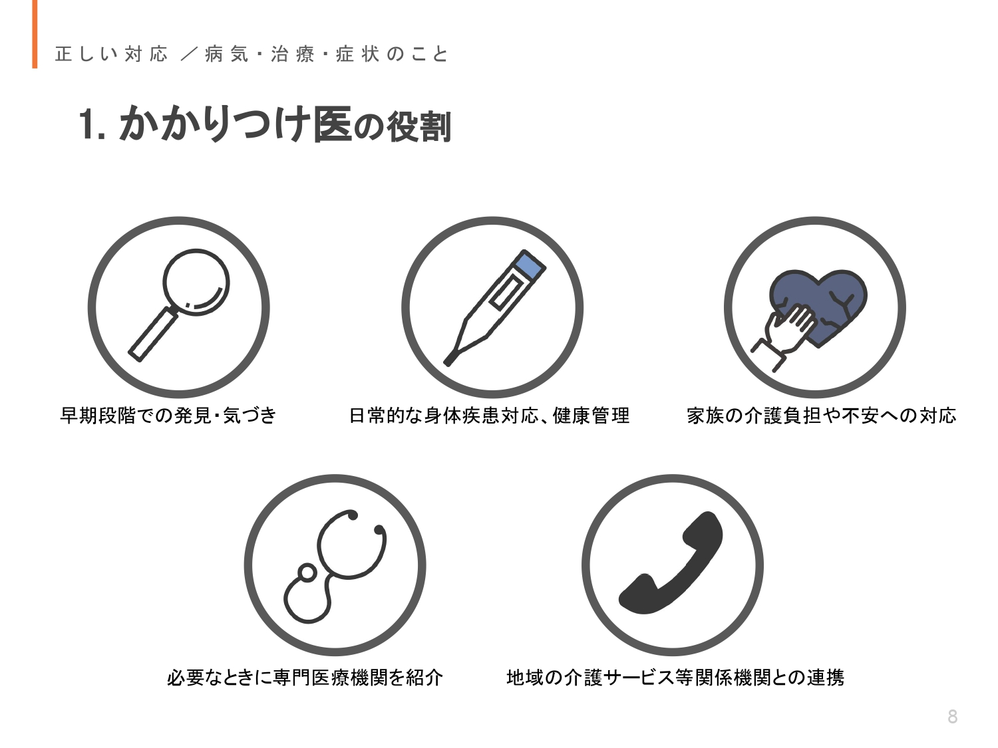
Notes:
病気・治療・症状について知りたい時の相談相手として、「かかりつけ医」があります。
かかりつけ医とは、何でも相談できる上、最新の医療情報を熟知して、必要な時には専門医、専門医療機関を紹介でき、身近で頼りになる地域医療、保健、福祉を担う総合的な能力を有する医師です。
医療面における第一の相談窓口です。
何でも相談できるうえ、最新の医療情報を熟知して、必要な時には専門医、専門医療機関を紹介でき、身近で頼りになる地域医療、保健、福祉を担う総合的な役割を有します。(日本医師会ＨＰより抜粋）

Slide 9
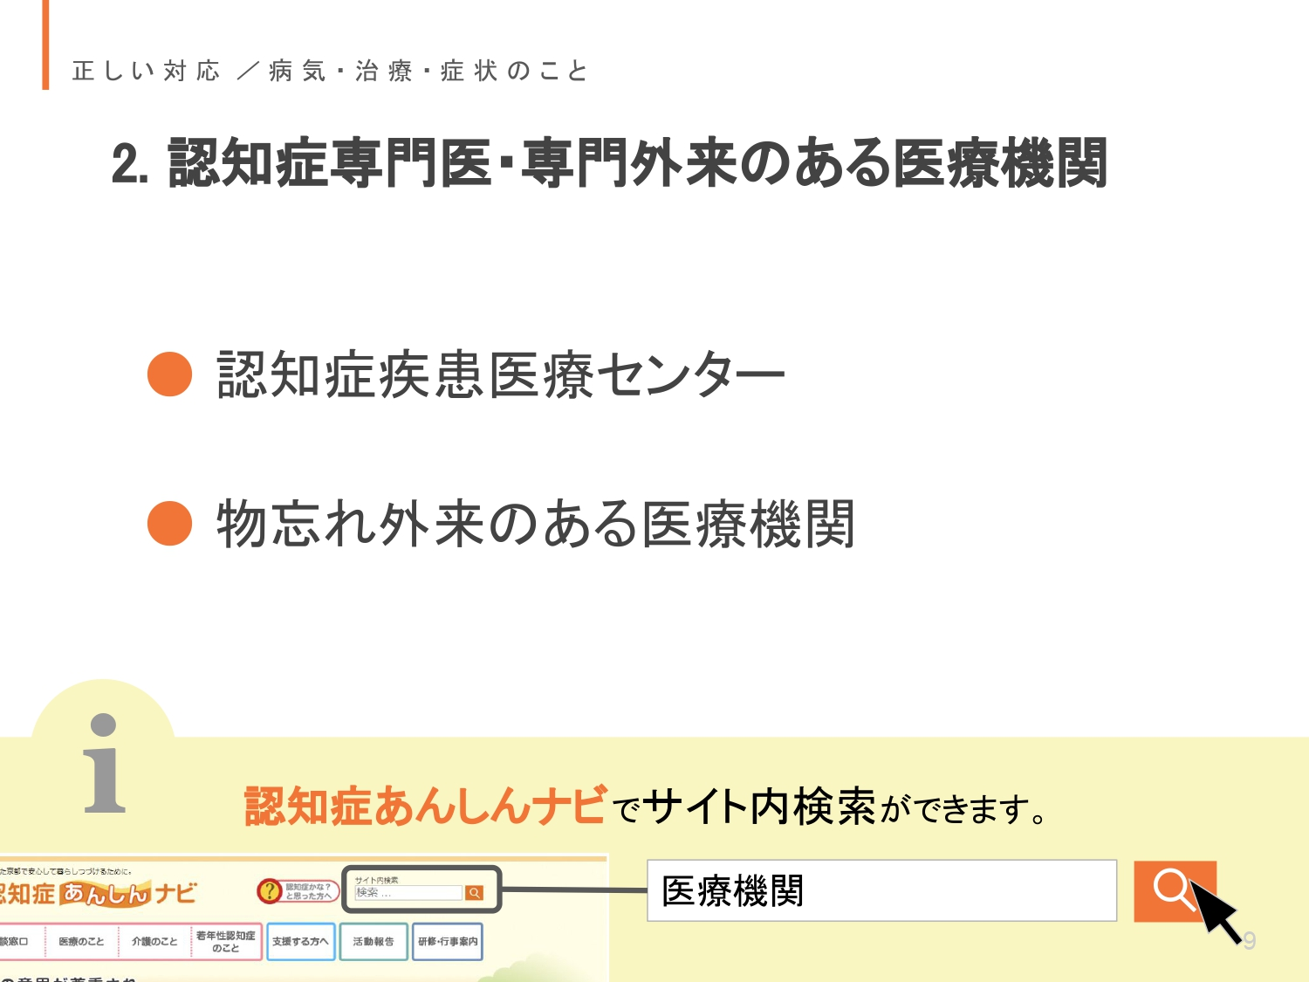
Notes:
かかりつけ医がいない場合や、専門的の検査や診療が必要な場合など、かかりつけ医から紹介を受けた際受診する医療機関として、「認知症疾患医療センター」や「物忘れ外来のある医療機関」があります。
多くの病院では、CT(コンピューター断層装置）、MRI（核磁気共鳴コンピューター断層装置）など画像検査機器を備え、検査に基づいた診断や治療方針を立てています。

Slide 10


Slide 11
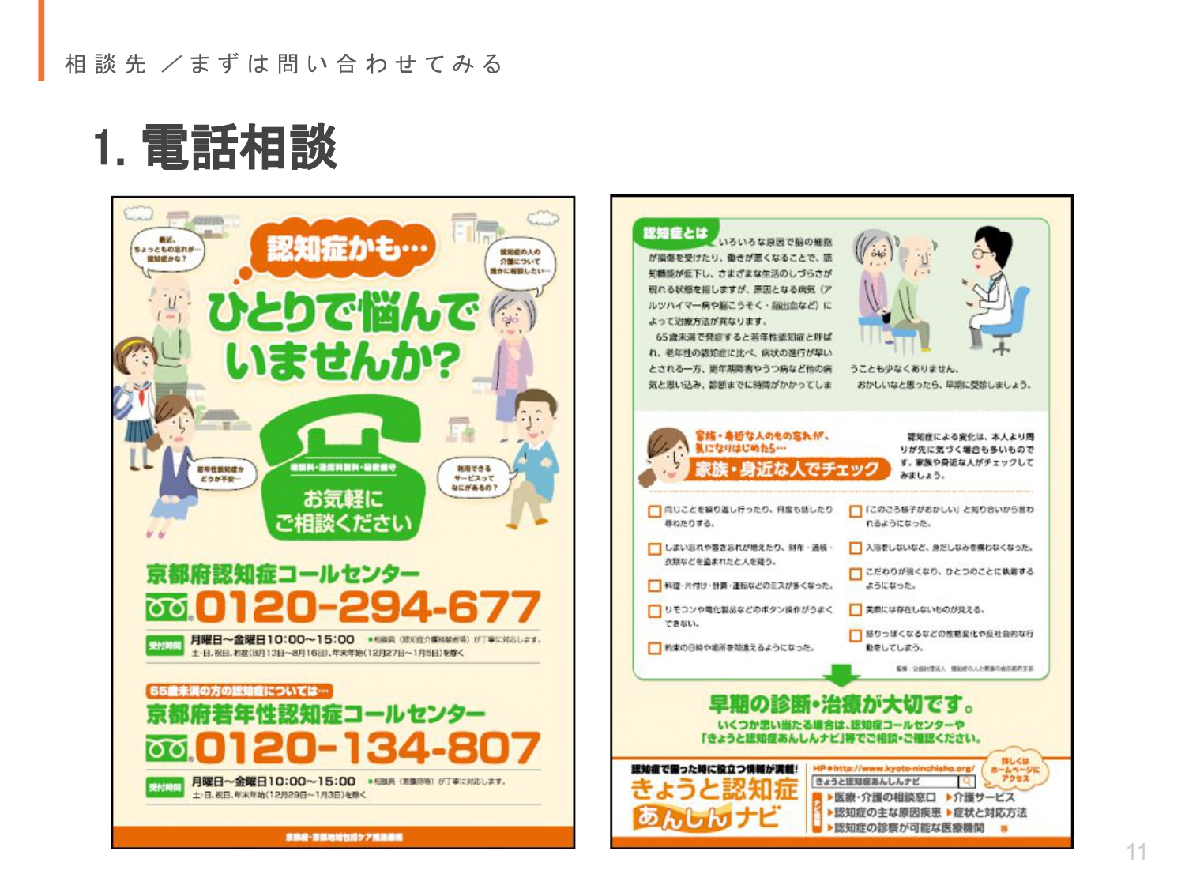
Notes:
医療機関に相談するのは少し敷居が高い、という場合には電話相談が可能です。
認知症に関する知識や介護の仕方など、総合的な相談窓口として認知症介護等の経験者が相談に応じています。
認知症かなと思った時や認知症高齢者を介護していて困った時など、一人で悩まず、進んで相談するようにしましょう。

Slide 12
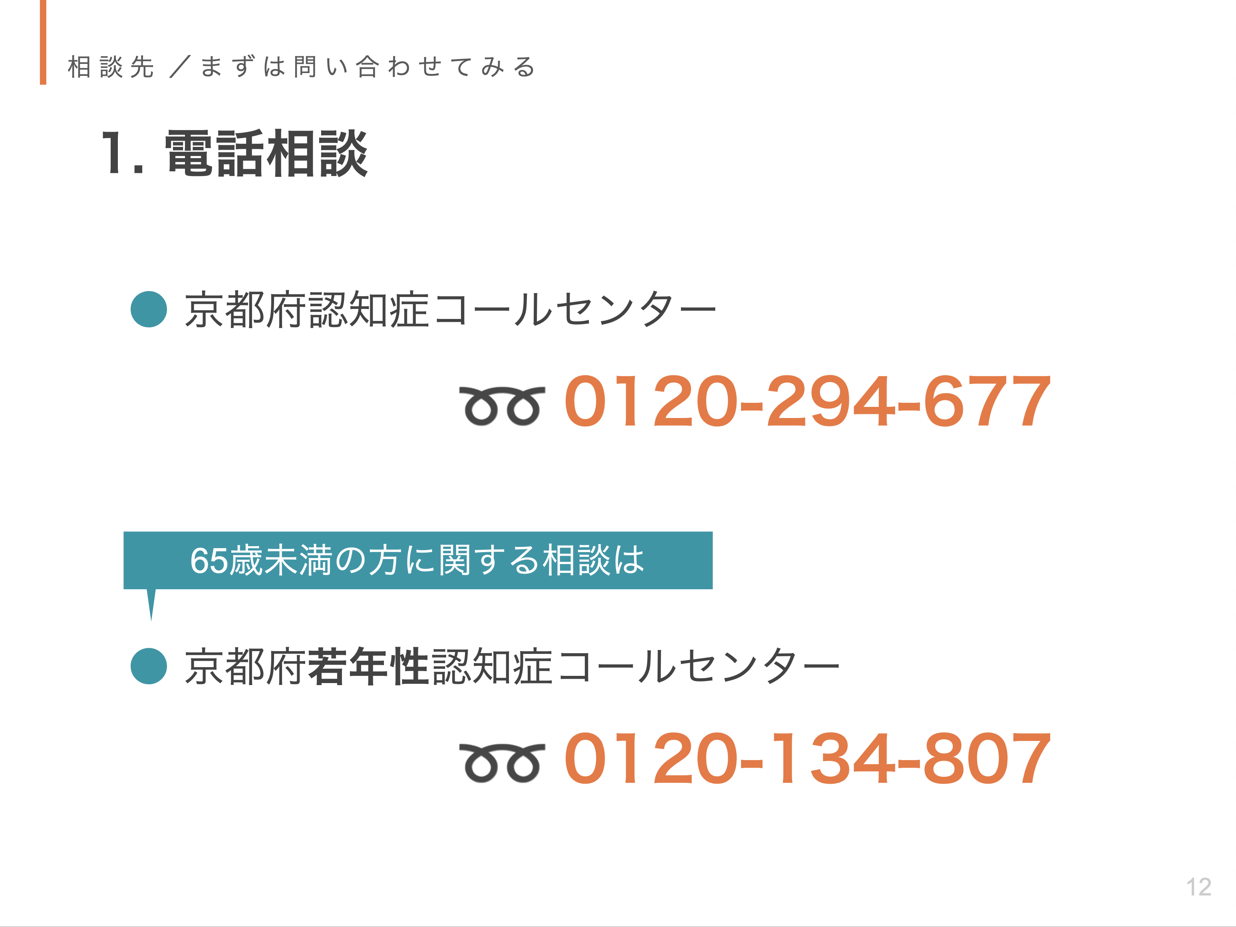
Notes:
☆京都府認知症コールセンター…京都府が設置する認知症に関する電話相談窓口です。
「公益社団法人認知症の人と家族の会・京都府支部」の介護経験者や認知症支援に携わる専門職が対応します。
☆京都府若年性認知症コールセンター…京都府が設置する若年性認知症に特化した電話相談窓口です。
若年性認知症支援に携わる専門職が対応します。

Slide 13
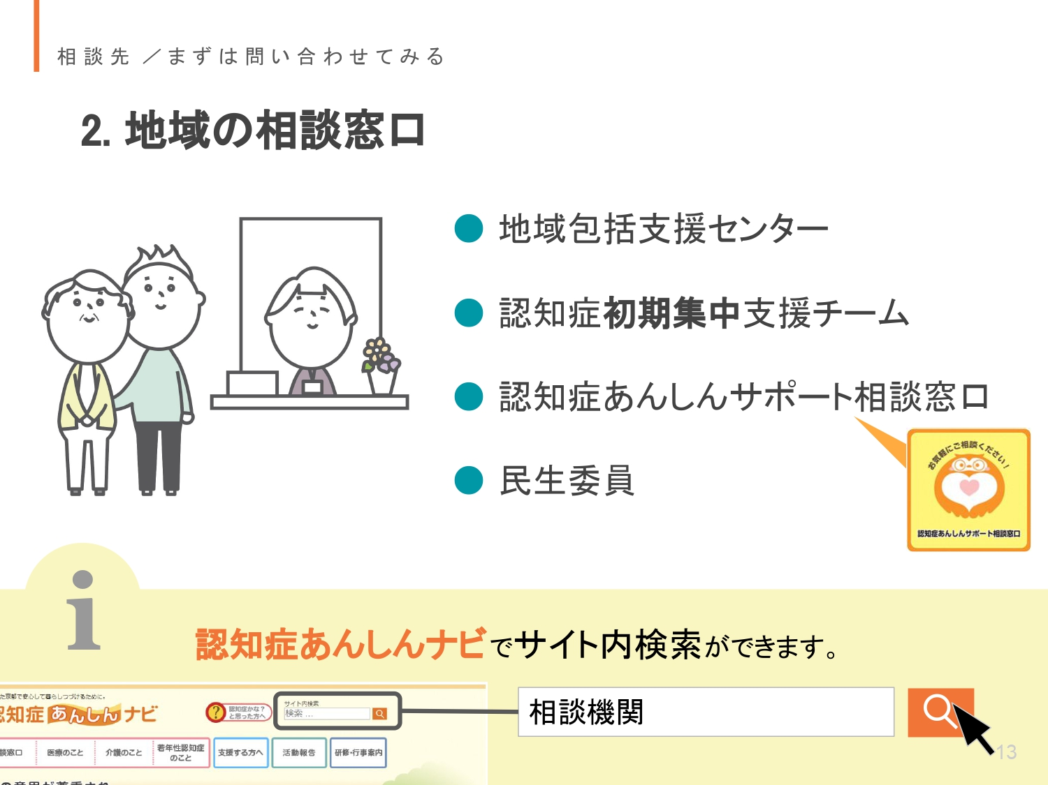
Notes:
電話相談だけでなく、地域には対面で相談をできる機関があります。
認知症が疑われる際の医療機関へのつなぎや、介護保険サービスの申請等多様な活動を行っています。
それぞれの機関において医療・介護の専門職が対応します。
☆地域包括支援センターは市町村が設置する機関で、保健師、社会福祉士、主任ケアマネジャー等が配置され、地域の高齢者の総合相談等を行っています。
認知症に関する相談窓口や利用できる制度、社会資源などの情報を得ることができます。
☆認知症初期集中支援チームは市町村が設置する機関で、認知症サポート医や医療・介護の専門職で構成された専門チームです。
認知症発症後、また疑いがある方、家族と一緒に考え、サービスの利用支援や認知症対応の医療機関の紹介等を行います。
☆認知症あんしんサポート相談窓口は地域事情を踏まえた相談ができる身近な相談窓口として、地域密着型の介護保険事業所で実施しています。
認知症に関する不安や悩み等について、認知症ケアに習熟した施設職員が個別に対応します。
☆民生児童委員は、地域福祉の増進のために地域住民の立場から生活や福祉全般に関する相談・援助活動を行っています。
最も身近な相談相手として、住民、行政、専門機関をつなぐパイプ役を務めます。

Slide 14


Slide 15
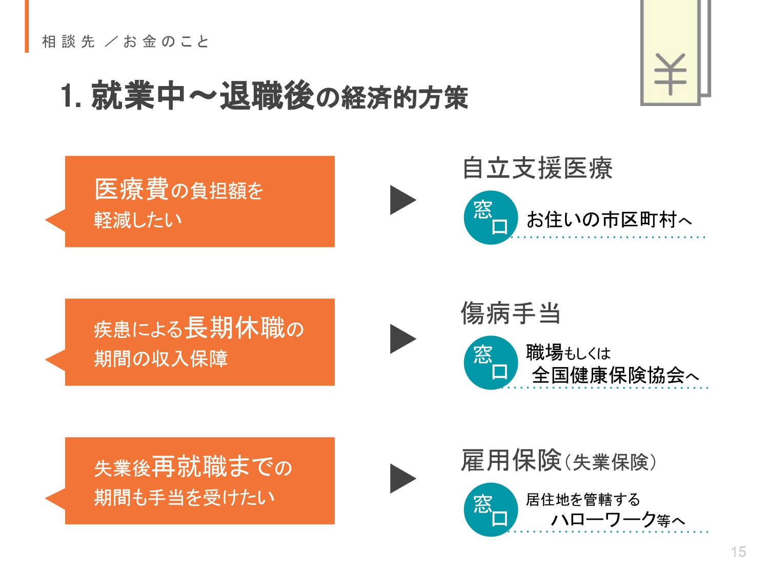
Notes:
経済的負担は日常生活の継続において重要な要素です。
認知症と診断された時の社会的状況(就業、子育て、ローン等）や年齢によって経済的支援の方法は異なります。
制度によって申請の窓口が異なりますのでご注意ください。
要件もそれぞれ異なり、手続きも複雑な場合があるため担当窓口に相談しながら進めることが重要です。
☆自立支援医療…精神疾患で通院する場合の医療費の自己負担を軽減する制度です。
入院医療費は対象外、有効期間1年（更新可能）です。
☆傷病手当…職場の医療保険に加入している本人が、3日連続して会社を休んだ場合に、4日目以降の仕事につけなかった日に対して最長1年6か月間支給されます。
☆雇用保険…被保険者が離職した際、必要な要件を満たしていた場合に支給されます。
継続的にハローワークに来所して失業の認定を受ける必要があり、再就職の意思、能力がない場合は手当をうけることができない場合があります。

Slide 16
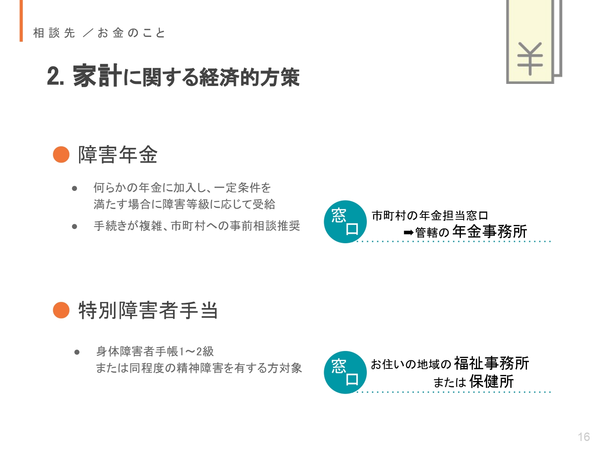
Notes:
就業中に認知症と診断された場合、障害年金の受給までに傷病手当や雇用保険等の制度を活用することで、収入が途絶えることを防ぐことができます。
職場への責任や居づらさ等の理由ですぐに退職せず、経済的支援の計画を見立てた上で有効な活用方法を検討ください。
お子様が就学中の場合は奨学金等が活用できる場合もあります。
☆障害年金…障害等級に応じて、何らかの年金に加入し一定要件を満たす場合、傷病の初診日から1年6か月経過後に受給できます。
①障害基礎年金②障害厚生年金の2種類からなり、手続きが複雑なため、事前に市町村の年金担当窓口などにご相談ください。
☆特別障害者手当…身体障害者手帳1～2級程度、また同程度の精神障害を有する方が対象です。
本人・配偶者等の前年所得が基準を超える場合、施設入所や病院への入院期間が3か月を超える場合は対象外となります。

Slide 17
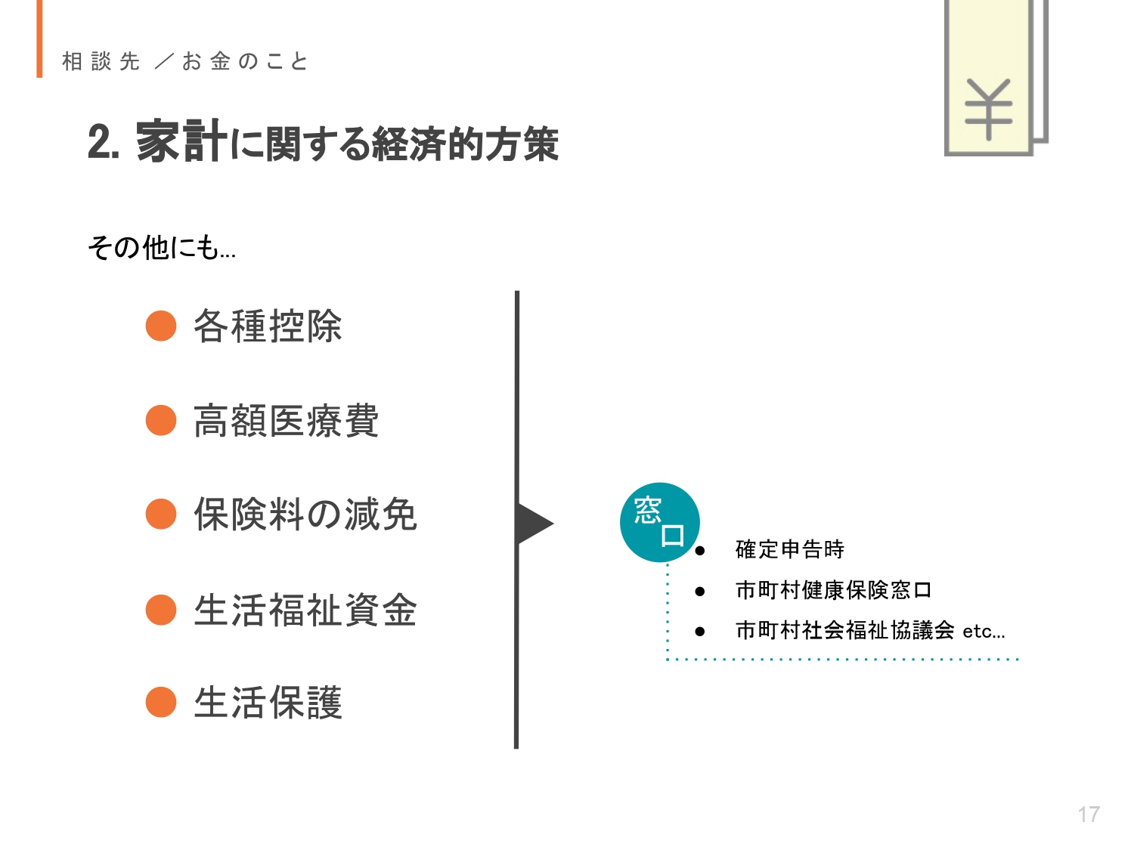
Notes:
☆各種控除…精神障害者保健福祉手帳1級の方は特別障害者控除、2・3級の方は障害者控除の対象として、一定額の控除を受けることができます。
詳しくは最寄りの税務署や、住民税については市町村の住民税担当窓口にお問い合わせください。
☆保険料の減免…世帯全員の合計所得が国の定める所得基準以下の世帯の法定減額や、市町村が定める規定により減額または免除を受けられる場合があります。
詳しくは市町村の国民健康保険窓口までお問い合わせください。
☆高額療養費…同じ月の医療費の自己負担額が高額になった場合、年齢や所得に応じて設定される上限額を超えた部分が、高齢療養費として払い戻されます。
加入する医療保険の窓口にお問い合わせください。
☆生活福祉資金の貸し付け…低所得等の世帯向けに、低金利または無利子による資金貸付と相談活動を行っています。
福祉資金、教育資金等様々な種類の貸し付けがあり、貸し付けの条件が異なりますので、お住いの市区町村社会福祉協議会にお問い合わせください。
☆生活保護…認知症などで働くことが困難になったり離職して生活に困った際、最低限度の生活を保障する制度です。
受給は世帯単位なので、世帯全員の所得や資産の合計が最低生活費を下回っていることが条件になります。
市区の福祉事務所、町村は福祉課の窓口や保健所で相談、申請を受け付けます。

Slide 18


Slide 19
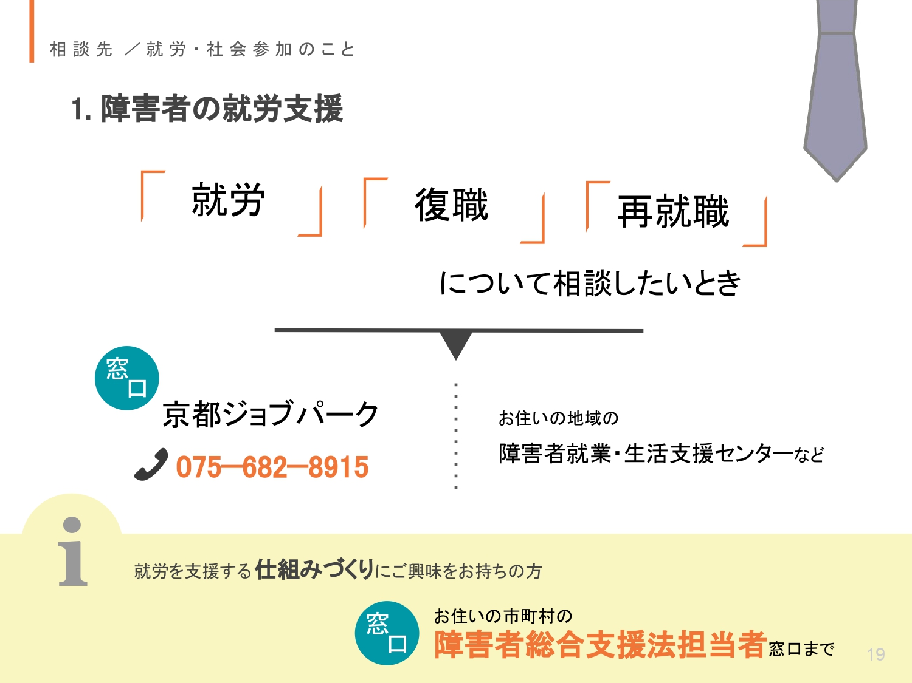
Notes:
認知症は様々な原因疾患がありますが、リハビリや手術等により改善が望まれる脳血管障害や頭部外傷後遺症等の認知症では、就労継続、復職・再就職の相談が有効な場合があります。
また、障害者総合支援法を活用した多様な仕組みづくりが行われています。

Slide 20
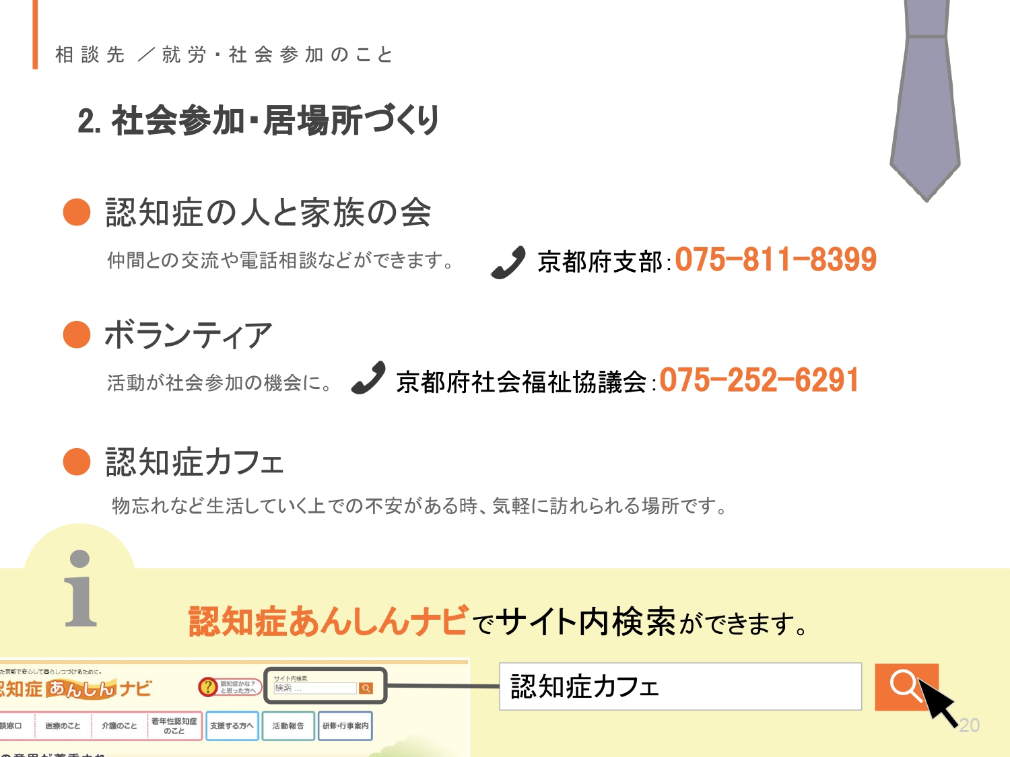
Notes:
認知症の人同士がつながり、集い語り合う等の活動が広がっています。
生活等を素直に語り合う場や、卓球等好きな活動に取り組むクラブ活動のような場を本人・家族が主体的に運営したり、事業所の場所等の提供等の支援が行われています。
☆認知症の人と家族の会…「つどい」による仲間との交流、会報の発行、電話相談などが行われています。
同じ悩みをもつ当事者や家族同士が意見交換し、気持ちを共有する場です。
☆ボランティア活動…京都府、市区町村の社会福祉協議会は地域のつながりや相互の活動を支援することを目的にボランティアセンターを設置や啓発などの活動を行っています。認知症の方の支援の場として、また、認知症の方自身が主体的に参加する場としても様々な取り組みが行われています。
☆認知症カフェ…物忘れなどが原因で生活に不安のある人や家族が、どこへ相談したらよいかわからない時期に気軽に訪れることができる場所です。
喫茶店、介護事業所、医療機関等様々な場所で開催されていますので、ぜひお近くの認知症カフェを検索してみてください。

Slide 21


Slide 22
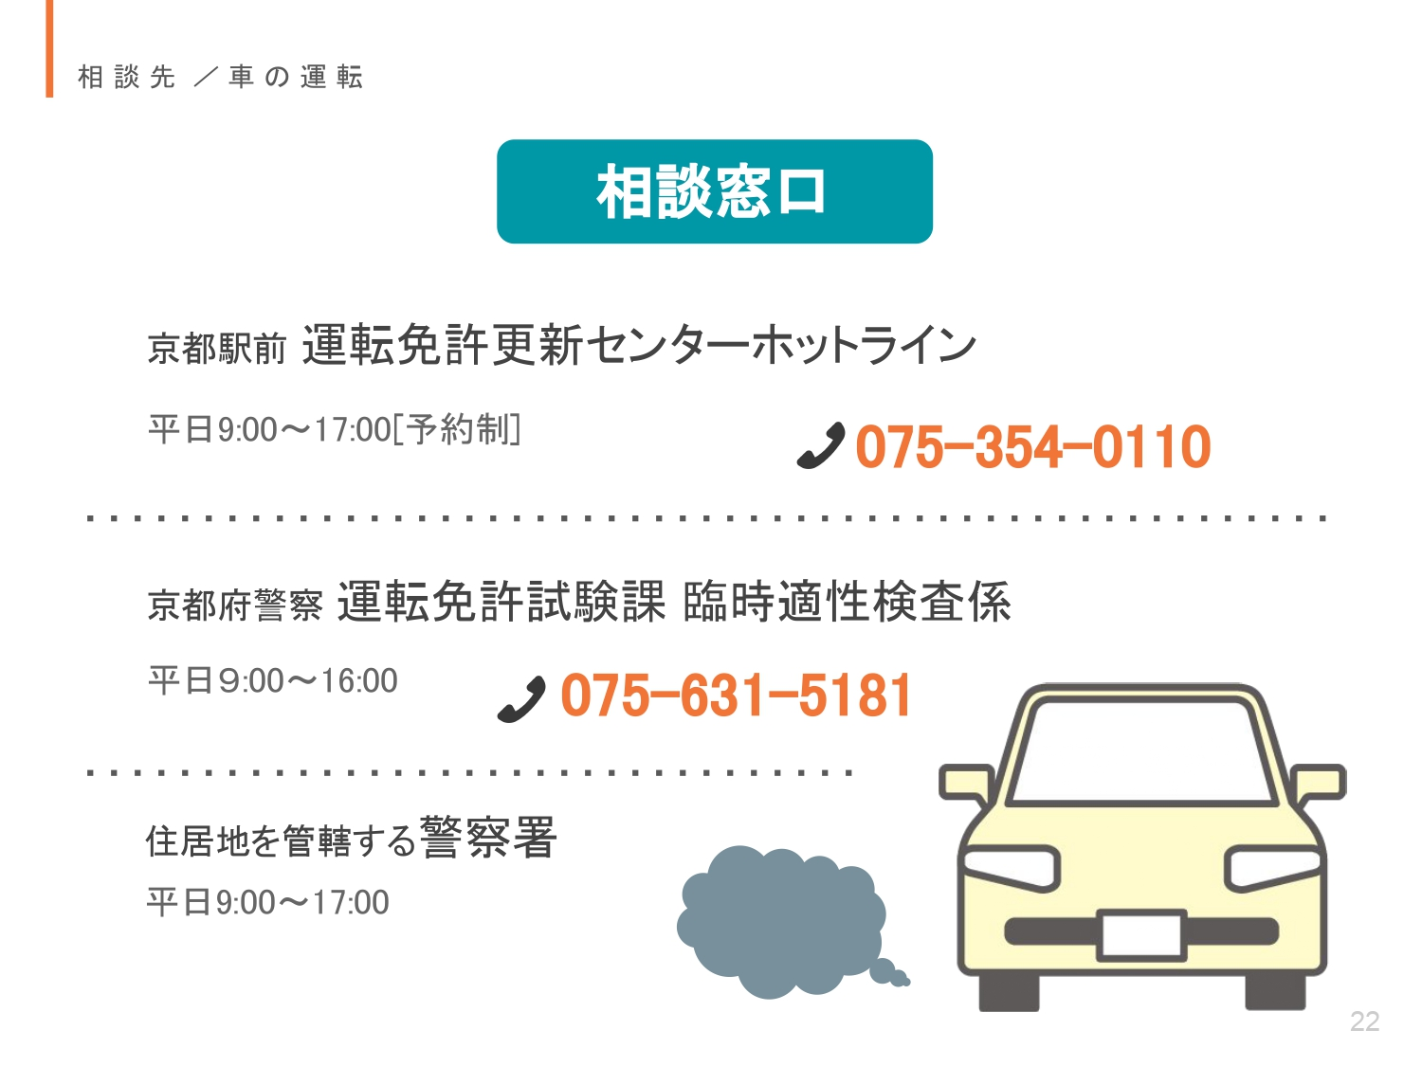
Notes:
運転者が認知症であると判明した場合、道路交通法には、公安委員会が「運転免許を取り消す」または「免許の効力を停止する」ことができる、との定めがあります。
したがって、認知症と診断されると、車の運転をすることはできません。
とはいえ、運転への思い入れが強い場合等、説得は並大抵でないケースも見られます。
このような場合、かかりつけ医や運転免許に関する適正相談窓口などに相談することができます。
また、運転免許の返納制度もあります。
返納の際は、有効期限満了前の運転免許証、印鑑（認印可）が必要です。
（運転経歴証明書を希望される場合は手数料、証明写真が必要で交付まで約1か月ほどかかります）

Slide 23
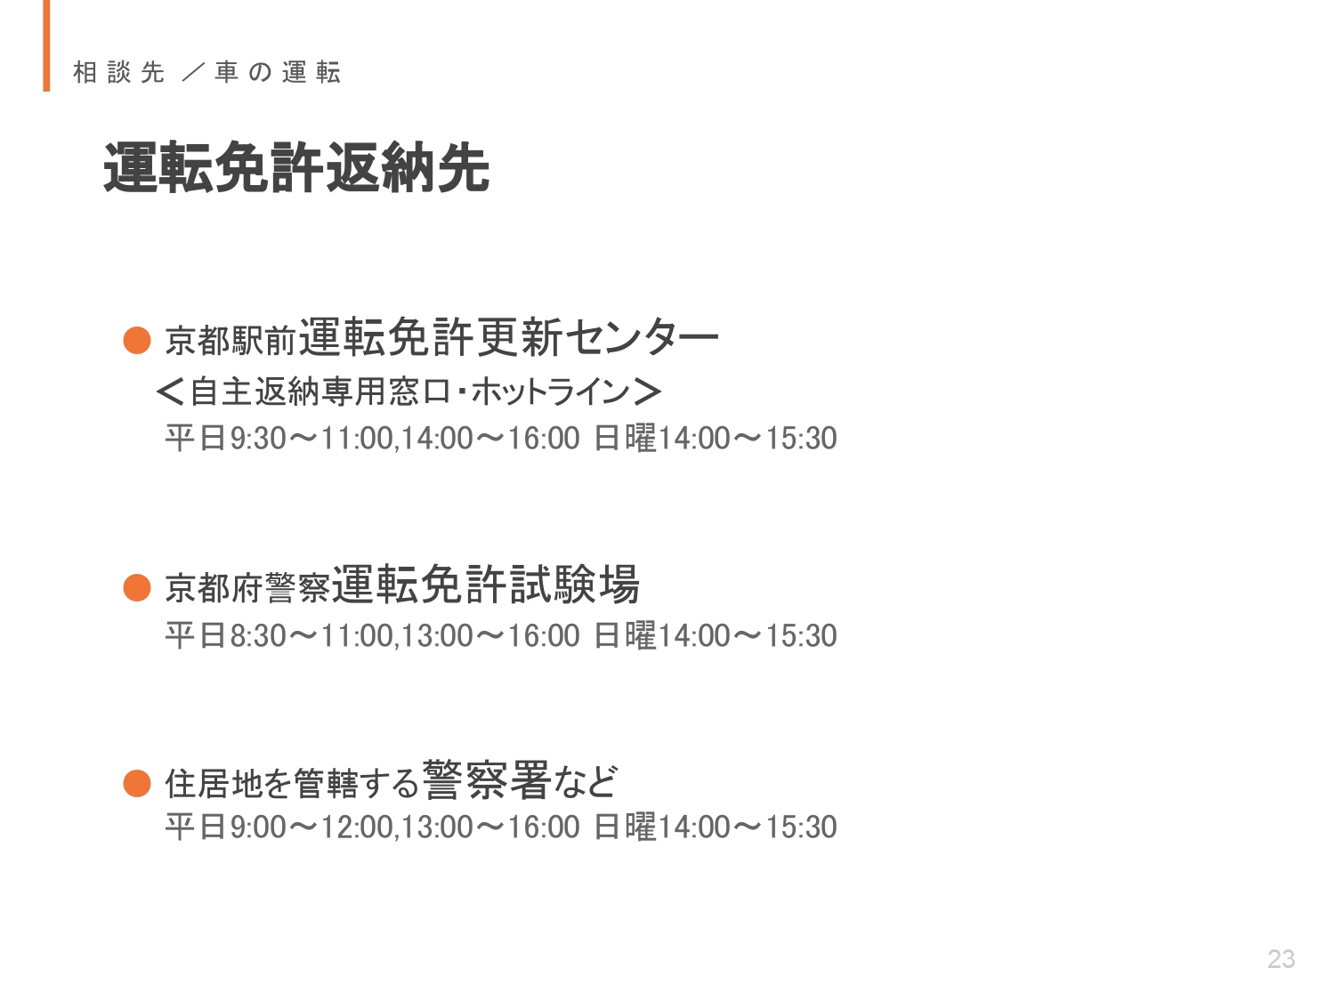
Notes:
運転免許を返納すると運転経歴証明書交付手数料の補助、バス等の乗車券の交付等の特典があります。
内容は市町村によって異なります。

Slide 24
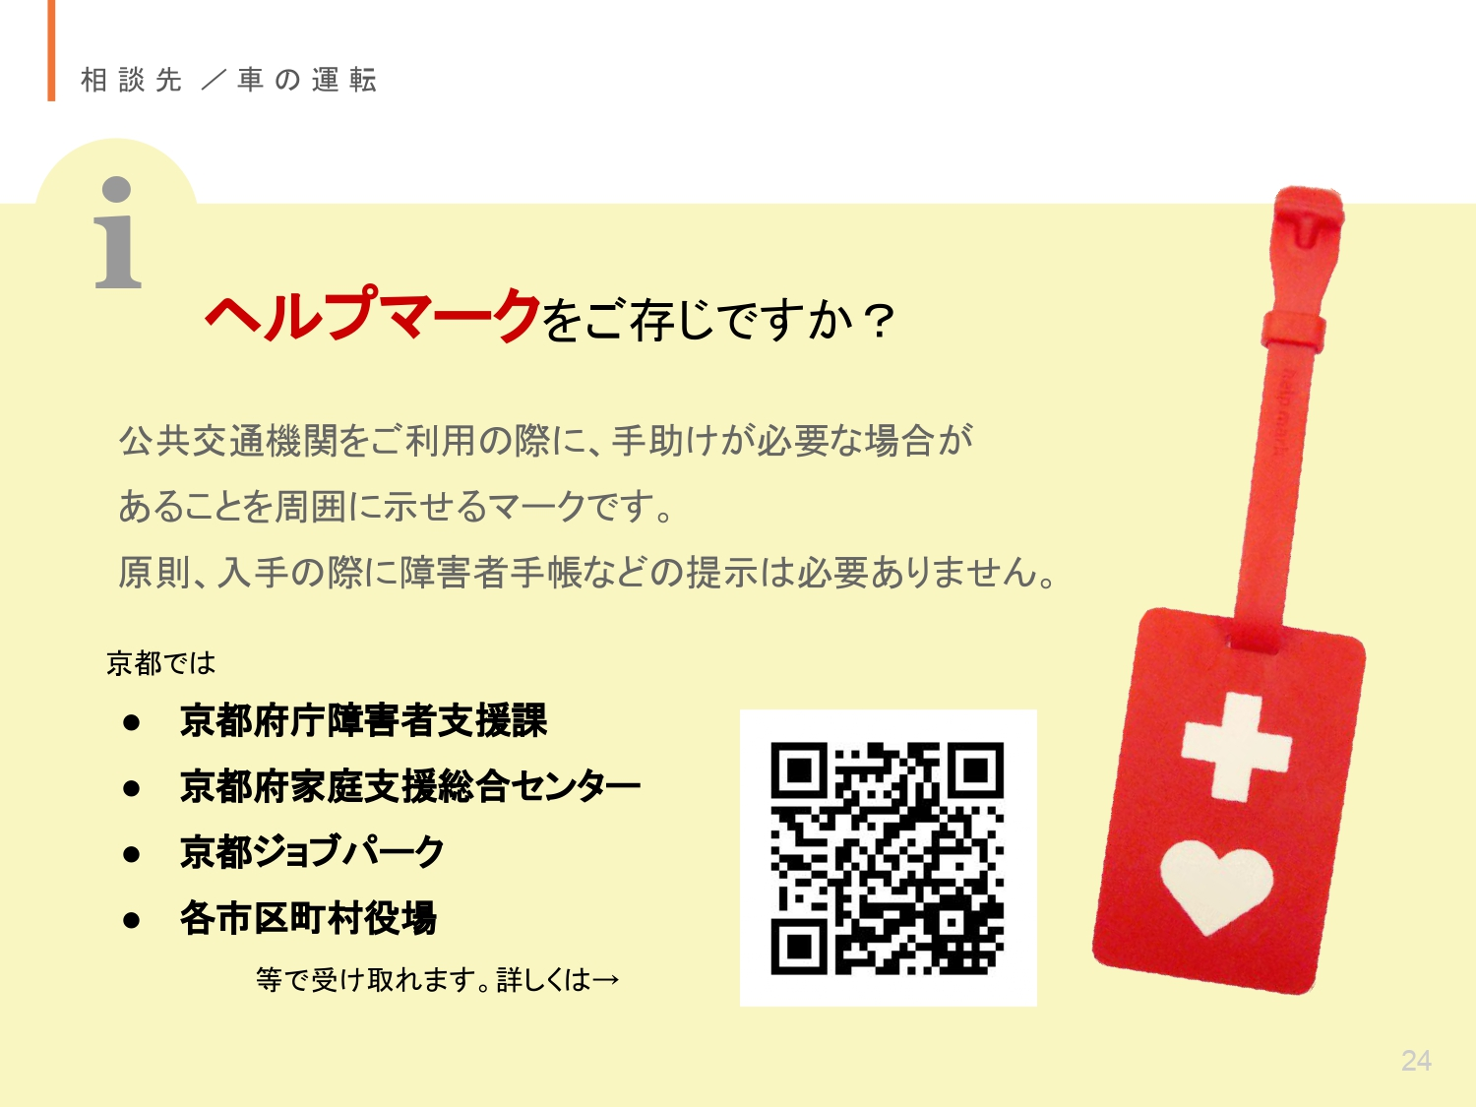
Notes:
認知症の方が免許を返納して公共交通機関を利用する際、券売機の発券や乗り継ぎ時に支障が生じる場合があります。
このような場合、援助や配慮を必要としている方への支援として「ヘルプマーク」を着用することで周囲の方から支援を受けることができたり、認知症サポーター養成を受けた「オレンジリング」を着用した人に支援を求めることで公共交通機関の利用促進に向けた支援も広がっています。

Slide 25


Slide 26
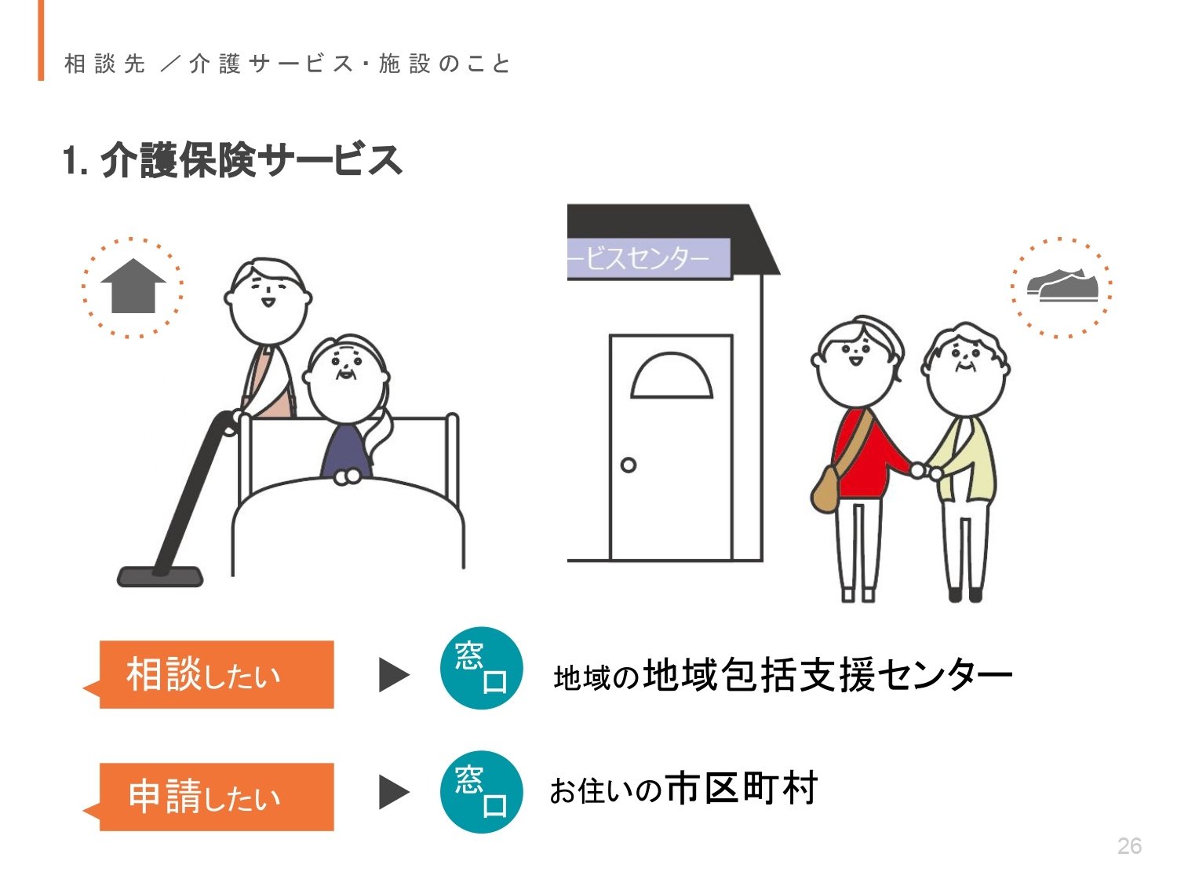
Notes:
介護保険サービスについてご紹介します。
介護保険…40歳～64歳までの特定疾病の診断を受けた方、65歳以上の高齢者の方が、介護が必要になった際に介護サービスを提供するための制度です。
地域包括支援センターは、身近な相談窓口として各市町村に設置され、保健師や社会福祉士、主任ケアマネジャーが連携して対応します。
要支援・要介護認定を受けると、地域包括支援センタースタッフもしくは、ケアマネジャーが作成したケアプランに基づいて、在宅サービスなら訪問・通所・短期入所・福祉用具サービスを利用。在宅困難な場合は施設入所等の支援を行います。

Slide 27
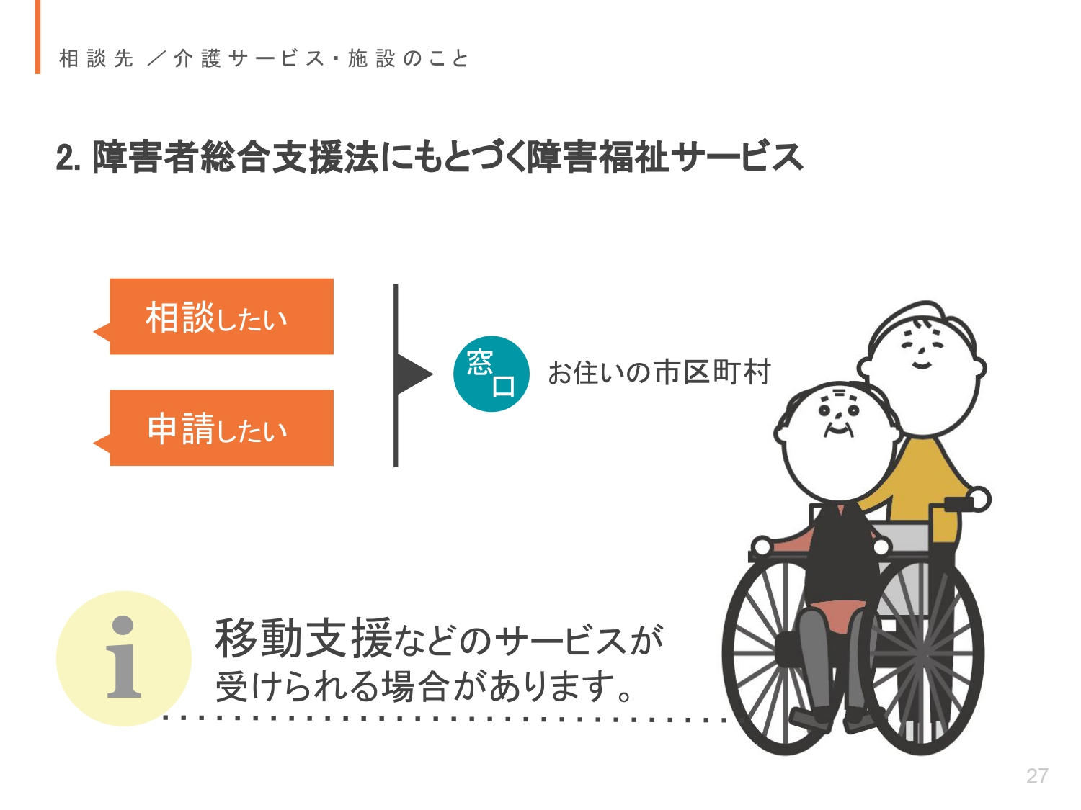
Notes:
障害福祉サービスについてご紹介します。
障害者総合支援法…障害者総合支援法によるサービスは、自立支援給付と地域生活支援事業に大きく分かれます。
40歳以上であれば基本的に介護保険サービスが優先されますが、ガイドヘルプ(移動支援)、就労支援等介護保険にはないサービスもあります。
申請は各行政機関が窓口です。

Slide 28


Slide 29
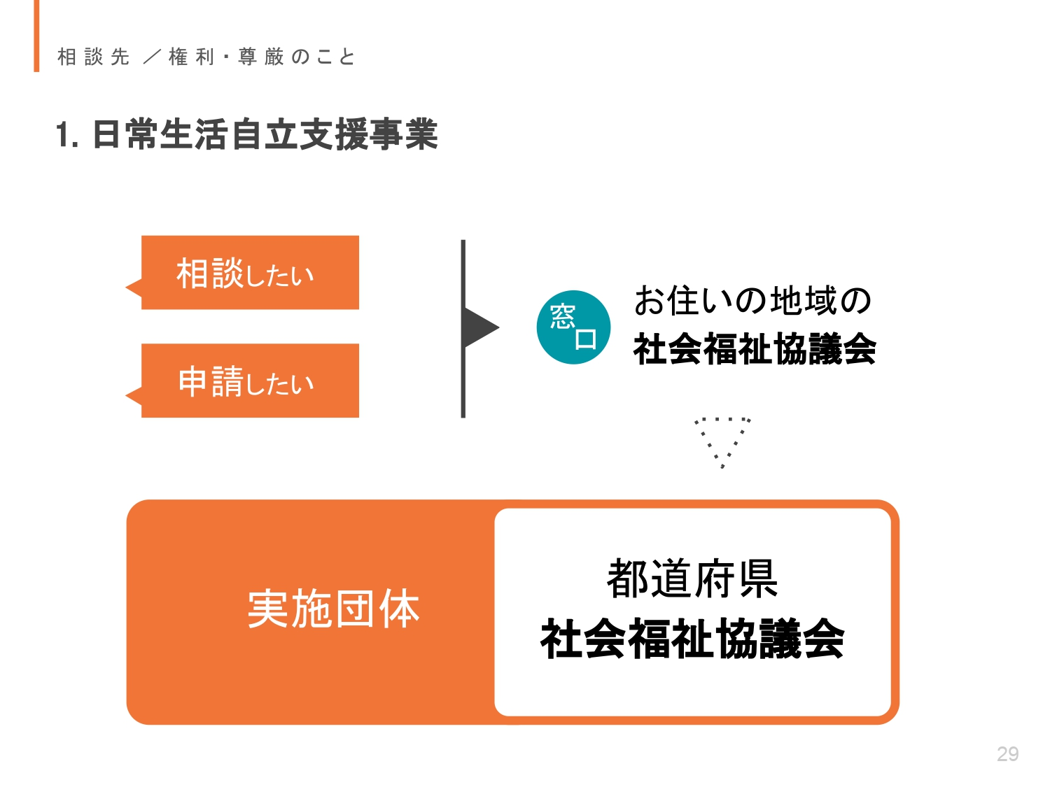
Notes:
お金の管理やサービスの利用手続きがしにくくなった時に利用できる事業や制度をご紹介します。
日常生活自立支援事業…社会福祉法に基づく制度で判断能力が十分でなくなった場合の支援の一つです。
地域において自立した生活が送れるよう、日常生活に必要な福祉サービスの利用援助、金銭や通帳の管理や金銭の引き出し、郵便物の確認等の支援を行います。

Slide 30
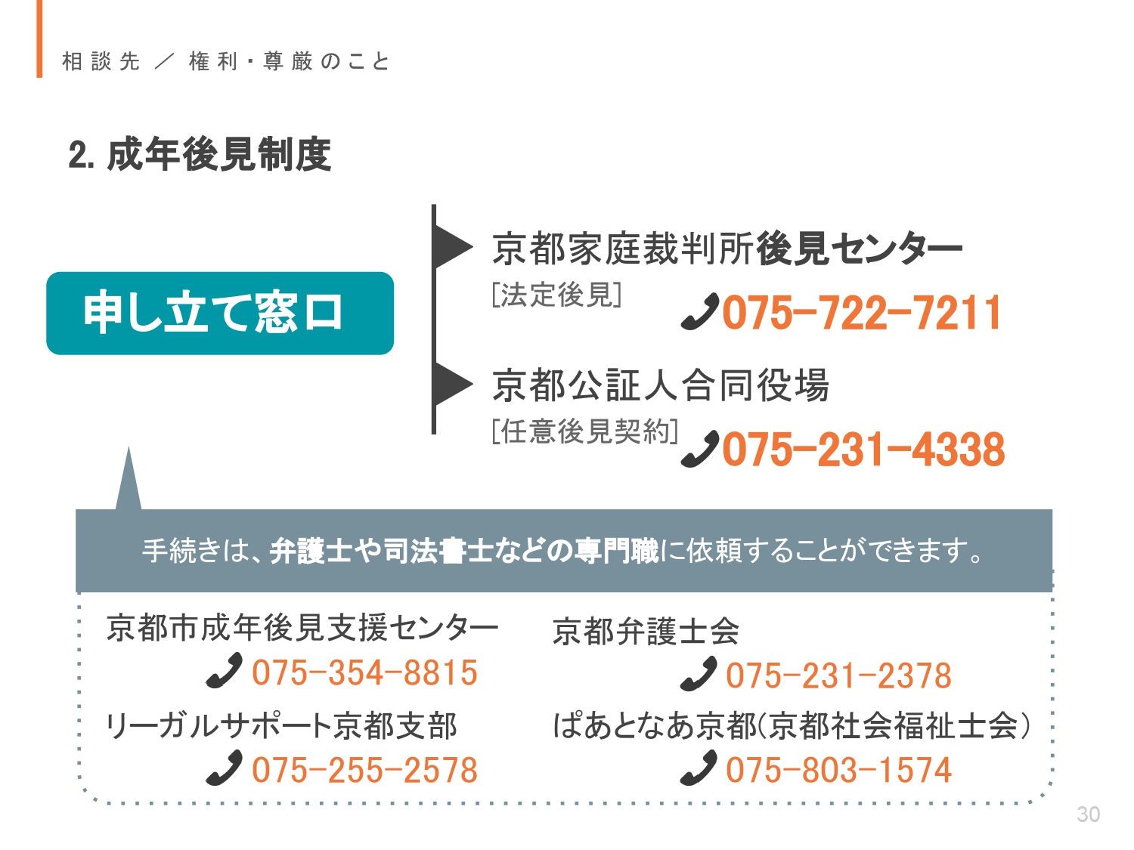
Notes:
成年後見制度…判断能力が十分でない場合に、権利を守る支援者(成年後見人等)を選任し、本人を法律的に支えるための制度です。
不動産や預貯金等財産の管理、介護サービス等の契約の締結、遺産分割協議等が主な業務内容で、判断能力の程度等により、後見・保佐・補助の3類型があります。
また、任意後見は、将来自身の判断能力が低下した場合に自分の後見人になってもらうことを委任する契約です。
契約の手続きは、京都公証人合同役場で公正証書による委任契約を行います。

Slide 31


Slide 32
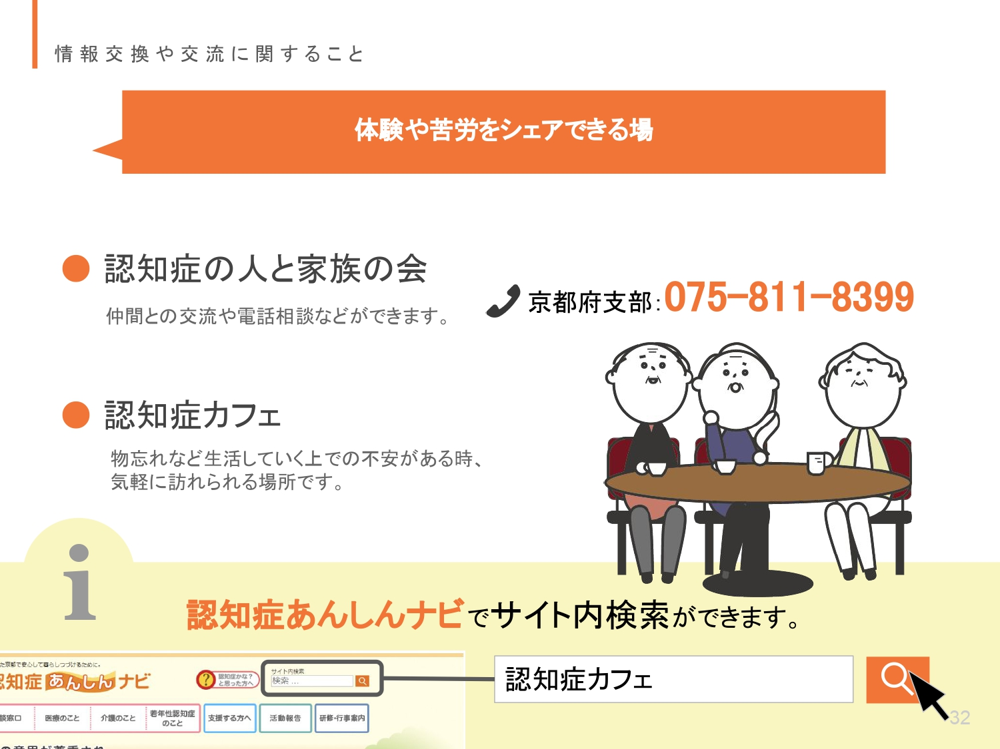
Notes:
認知症と診断された方や認知症かもしれないと感じておられる方、またはその家族が情報交換や交流を行える場所があります。
社会参加でも紹介した「家族の会」や「認知症カフェ」は、交流や情報交換を通じて介護や生活上にお工夫を学び、気持ちを共有する場として大切です。
認知症に限らず介護は自分が頑張ればなんとかなるものではありません。
ご本人は自分の状況や悩み、生活の様子が話せる場、ご家族はほかの人の介護体験を聞いたり、自分の介護体験を話すことで心の負担の軽減につながります。
また、普段の生活上のかかわり全てがつながる、気持ちを共有できる場所かもしれません。
地域や社会全体が認知症を支えていくまちづくりが望まれます。

Slide 33
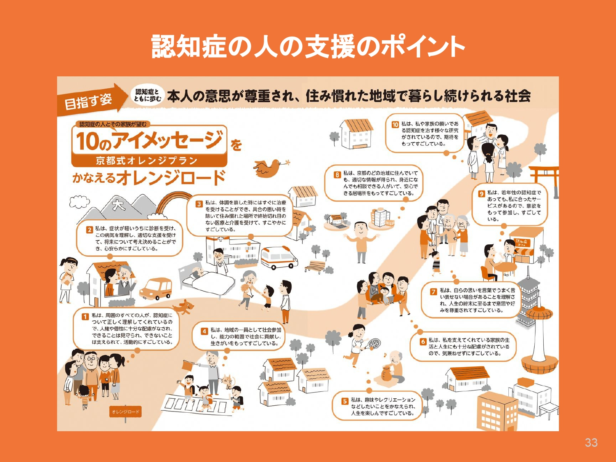
Notes:
京都では認知症の方とその家族の支援を進めるため、平成25年に京都認知症総合対策推進計画（京都式オレンジプラン）を策定しました。
その中で認知症にやさしい社会の実現を目指す決意を認知症の本人の言葉で表したものが10のアイメッセージです。
認知症の人とその家族の思いを、オレンジロードに位置付け、オール京都体制で目標に向かって検証と評価を繰り返しながら、認知症に正面から向き合い、あらゆる困難が克服されるよう、府民一丸となって取り組む決意を示したものです。
様々なケアの場においても、認知症の人の尊厳を大切にし、その人の立場や視点に立った支援が求められます。
10のアイメッセージは支援する上での基準であり、達成に向けた最大の目標として、理念を周知・啓発し、当事者視点に立ったケアの推進が不可欠です。
そのために、京都では本人の意見を施策に反映させる取組を進めていますので、ぜひ、「こんな地域になってほしい」という声をお聞かせください。

